Slide 1
Trường THCS Ngô Mây
Môn: Lịch sử lớp 9
GV: Ngô Phi Nga
Chủ đề 11: Việt Nam trong những năm 1953-1954
BÀI 27. CUỘC KHÁNG CHIẾN TOÀN QUỐC CHỐNG THỰC DÂN PHÁP XÂM LƯỢC KẾT THÚC (1953-1954)

Slide 2
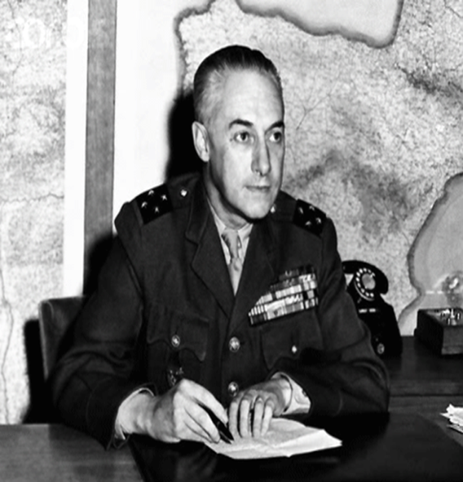
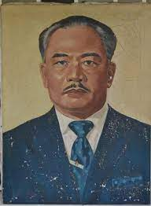
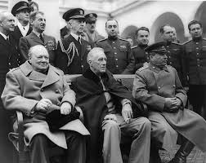
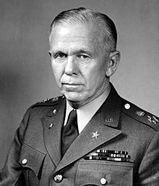
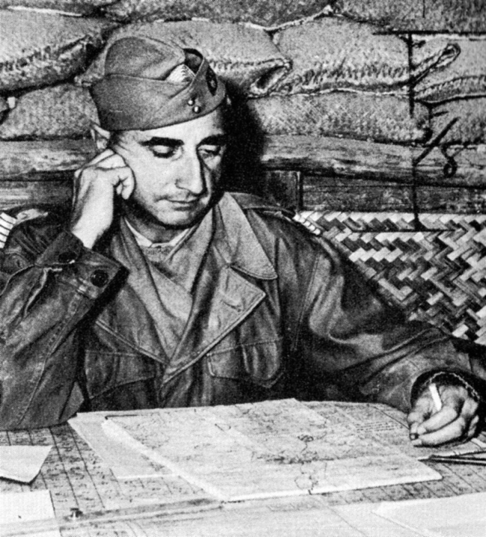
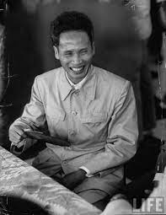
Henri Navarre (1898- 1983)
Hoàng thân Xu-pha-nu-vông
Thủ tướng Anh sơc-sin
Mác -San
Phạm Văn Đồng
Đờ Cát-xtơ- ri

Slide 3
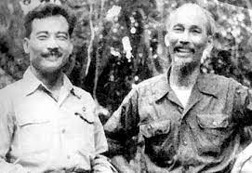
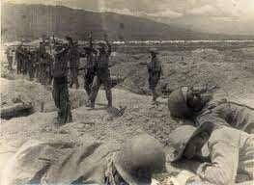
Hoàng thân Xu-pha-nu-vông
và Chủ tịch Hồ Chí Minh
Henri Navarre (1898- 1983)
Đờ Cát-xtơ- ri
Phạm Văn Đồng

Slide 4
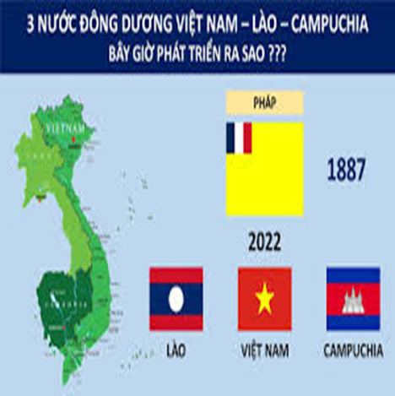
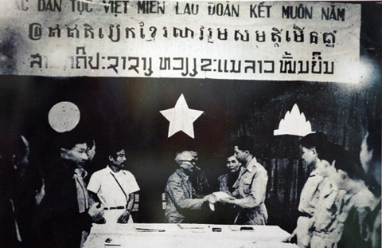
1951
Lễ thành lập Liên minh chiến đấu Việt- Miên-Lào

Slide 5
*Hoàn cảnh

Slide 6
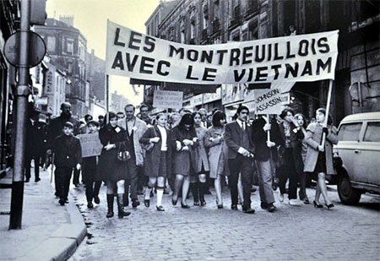
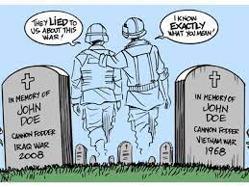
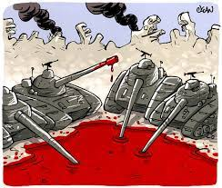
Tình hình quân Pháp sau 8 năm tiến hành chiến tranh ở Đông Dương
39.000
2000 tỉ phơ răng.
Nhân dân Pháp phản đối chiến tranh ở Việt Nam. Ảnh tư liệu
Bị “ sa lầy” ở chiến trường Đông Dương

Slide 7
Hoàn cảnh - Đến năm 1953 Pháp vẫn “ sa lầy” ở Đông Dương với nhiều tổn thất, phải nhận viện trợ từ Mĩ

Slide 8
I. Kế hoạch Na-va của Pháp – Mĩ
* Hoàn cảnh:
-Thực dân Pháp: Đến năm 1953 vẫn “ sa lầy” ở Đông Dương với nhiều tổn thất, phải nhận viện trợ từ Mĩ.
gặp nhiều khó khăn và suy yếu rõ rệt,

Slide 9
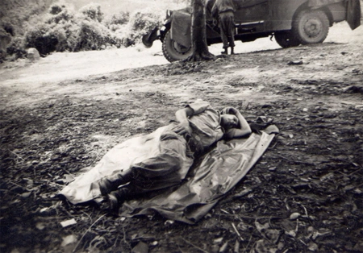
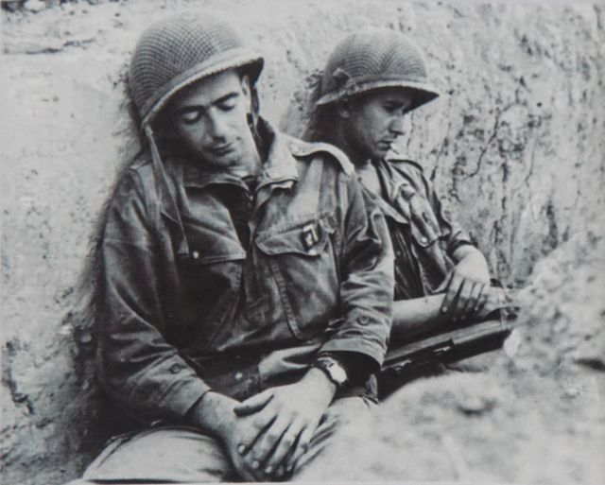
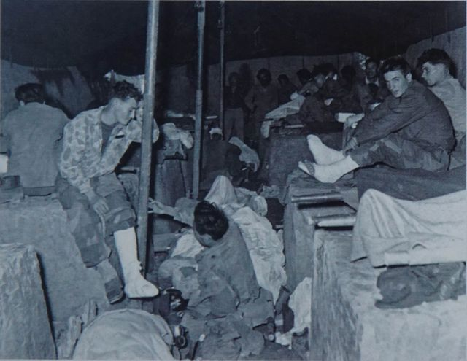

Slide 10
I. Kế hoạch Na-va của Pháp – Mĩ
* Hoàn cảnh:
-Thực dân Pháp: Đến năm 1953 vẫn “ sa lầy” ở Đông Dương với nhiều tổn thất, phải nhận viện trợ từ Mĩ.
Ta:Sau thắng lợi của chiến dịch Biên giới-thu đông cuộc kháng chiến của ta chuyến sang giai đoạn phát triển mới, giành được quyền chủ động trên các mặt trận
gặp nhiều khó khăn và suy yếu rõ rệt,

Slide 11
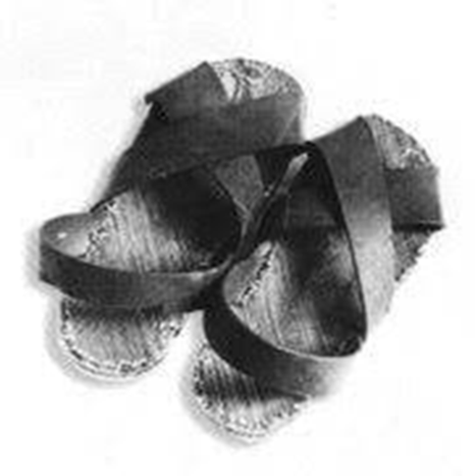
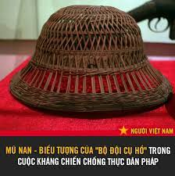
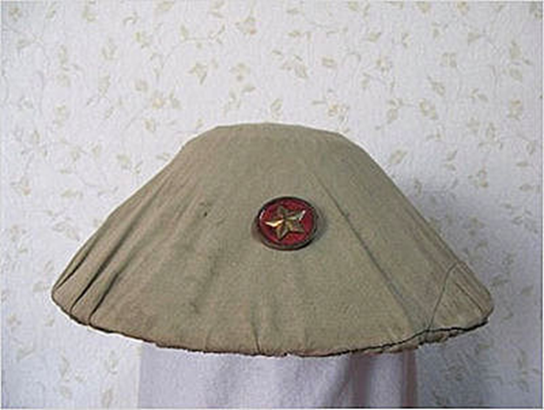
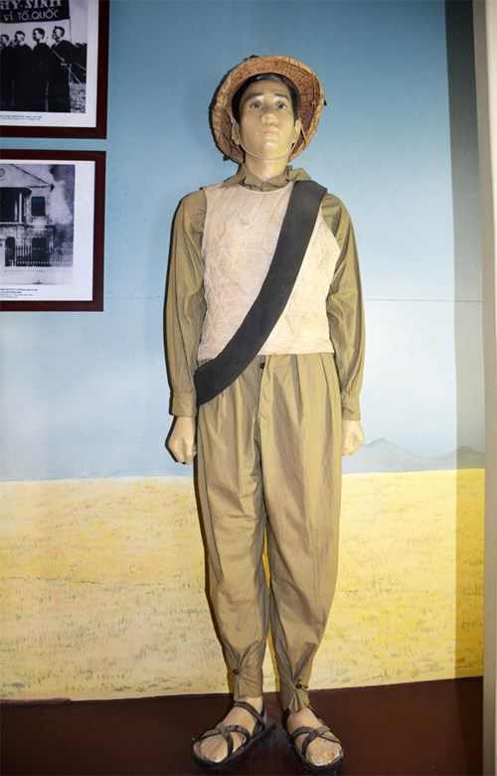
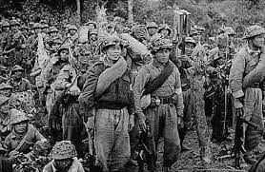
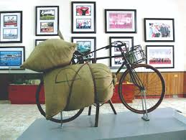
Pháp sẽ đối phó như thế nào?
Anh Bộ đội Cụ Hồ

Slide 12
Hoàn cảnh Hoàn cảnh - Đến năm 1953 Pháp vẫn “ sa lầy” ở Đông Dương với nhiều tổn thất, phải nhận viện trợ từ Mĩ
-Năm 1953 Tướng Na-va sang Đông dương làm Tổng chỉ huy quân đội, vạch ra kế hoạch Na-va
Mục tiêu của kế hoạch Na-va
-Mục tiêu : Xoay chuyển cục diện chiến tranh ở Đông Dương trong 18 tháng, kết thúc chiến tranh trong danh dự

Slide 13
Hoàn cảnh Hoàn cảnh - Đến năm 1953 Pháp vẫn “ sa lầy” ở Đông Dương với nhiều tổn thất, phải nhận viện trợ từ Mĩ
-Năm 1953 Tướng Na-va sang Đông dương làm Tổng chỉ huy quân đội, vạch ra kế hoạch này
Mục tiêu của kế hoạch Na-va
Xoay chuyển cục diện chiến tranh ở Đông Dương ,trong 18 tháng, “kết thúc chiến tranh trong danh dự”
-Mục tiêu : Xoay chuyển cục diện chiến tranh ở Đông Dương trong 18 tháng, kết thúc chiến tranh trong danh dự

Slide 14
I. Kế hoạch Na-va của Pháp – Mĩ
-Năm 1953 Tướng Na-va được cử làm Tổng chỉ huy quân đội ở Đông dương , vạch ra kế hoạch này với mục tiêu trong 18 tháng, “kết thúc chiến tranh trong danh dự”.
Pháp gặp nhiều khó khăn và suy yếu rõ rệt,

Slide 15
I. Kế hoạch Na-va của Pháp – Mĩ
*
Nội dung: sgk trang 119
4. Nội dung của kế hoạch Na –va?
Để thực hiện kế hoạch Na – Va, Pháp đã làm gì?

Slide 16
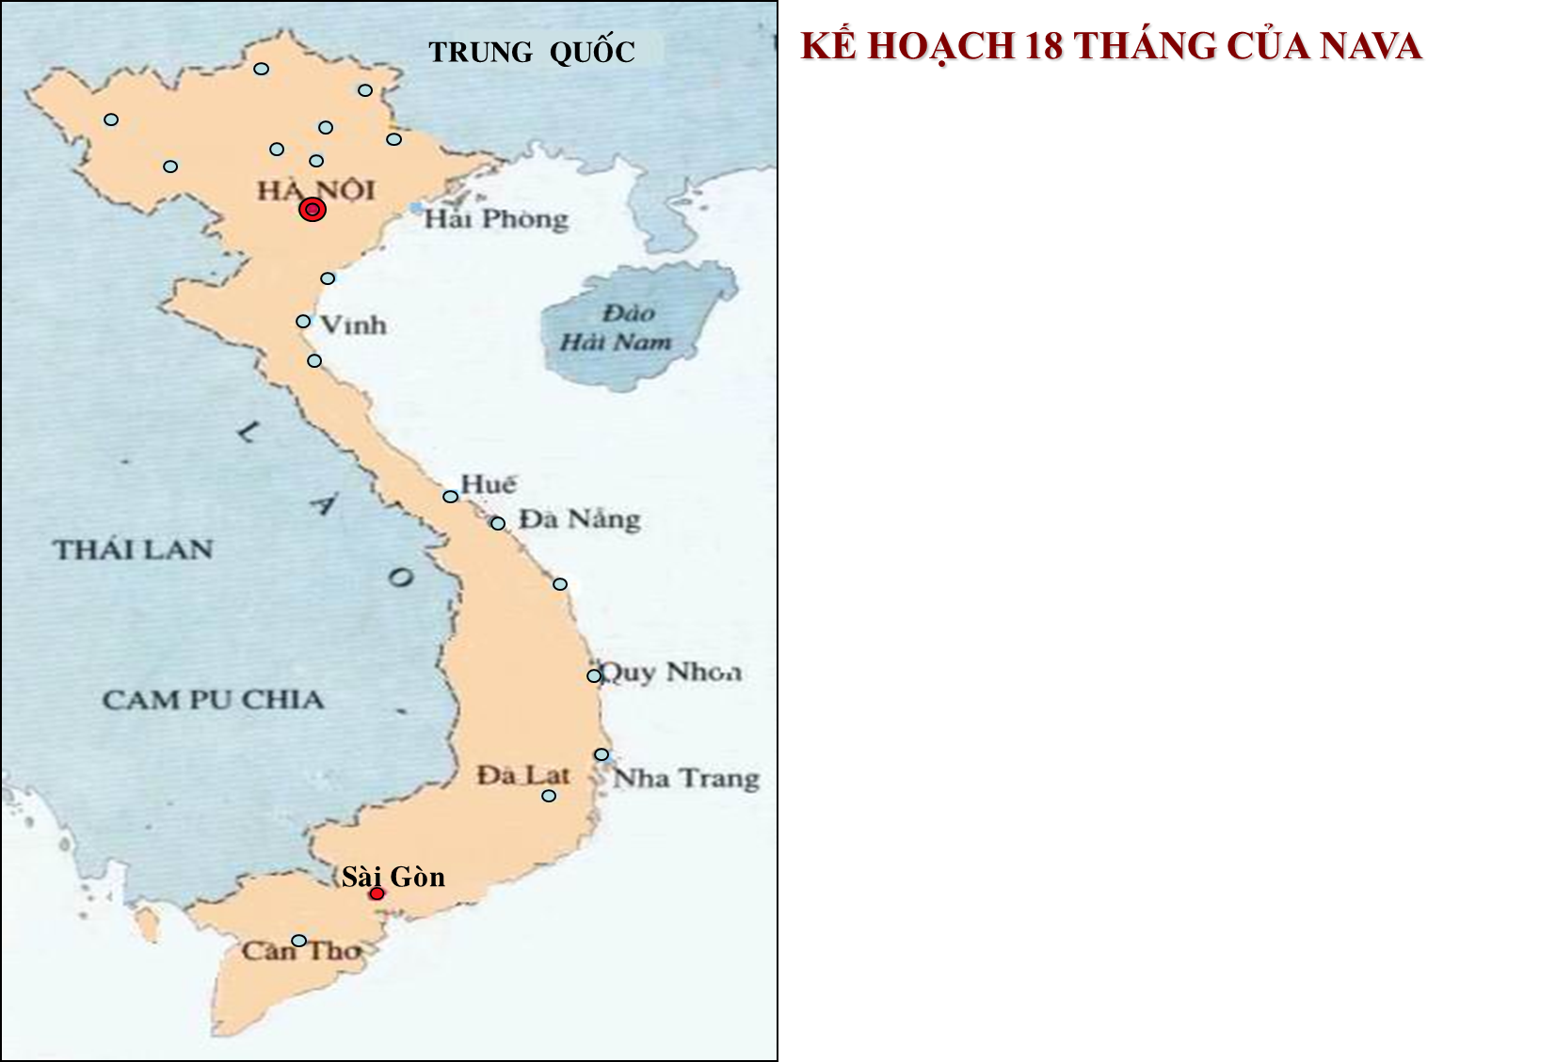
*Bước I (thu- đông 1953 và xuân 1954):
Giữ thế phòng ngự chiến lược trên chiến trường miền Bắc, thực hiện tiến công chiến lược để “bình định” miền Trung và miền nam Đông Dương.

Slide 17
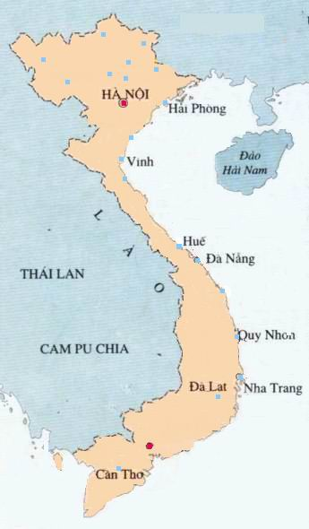
TRUNG QUOÁC
KẾ HOẠCH 18 THÁNG CỦA NAVA
*Bước II (thu –đông1954):
Chuyển lực lượng ra chiến trường miền Bắc, thực hiện tiến công chiến lược, giành thắng lợi quyết định, “kết thúc chiến tranh”
Saøi Goøn

Slide 18
I. Kế hoạch Na-va của Pháp – Mĩ
*
Để thực hiện kế hoạch Na – va Pháp đã:
+ Xin viện trợ từ Mĩ,
+ Tăng thêm 12 tiểu đoàn bộ binh ở Đông Dương
+ Tập trung quân ở đồng bằng Bắc Bộ .
+ Ra sức tăng cường nguỵ quân.
4. Nội dung của kế hoạch Na –va?
Để thực hiện kế hoạch Na – Va, Pháp đã làm gì?

Slide 19
- Hãy cho biết âm mưu của Pháp – Mĩ trong việc thực hiện Kế hoạch Na-va.
Nhằm xoay chuyển cục diện chiến tranh Đông Dương, hi vọng trong vòng 18 tháng sẽ "kết thúc cuộc chiến tranh trong danh dự” bằng một thắng lợi quân sự quyết định.

Slide 20
II. Cuộc tiến công chiến lược Đông – Xuân 1953 – 1954 và chiến dịch lịch sử Điện Biên Phủ 1954.
Cuộc tiến công chiến lược Đông – Xuân 1953-1954
Sgk trang 120
Hình 52/ SGK /T120 cho các em biết gì ?
"Bộ chính trị họp quyết định chủ trương tác chiến Đông-Xuân 1953-1954"

Slide 21
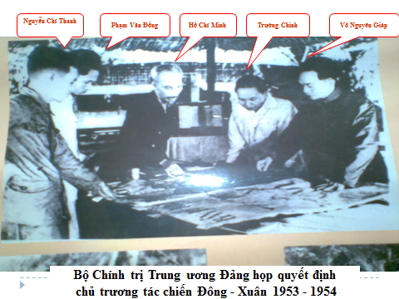

Slide 22
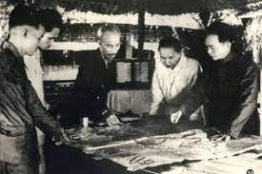
Quyết tâm…?
Phương hướng..?
Phương châm..?
Kế hoạch tác chiến Đông xuân 1953-1954
Sgk trang 119
Nhiệm vụ chính là gì?

Slide 23
Quyết tâm…?
Giữ vững quyền chủ động đánh địch trên các mặt trận chính diện và sau lưng địch
Phương hướng..?
Tiến công vào những hướng quan trọng địch tương đối yếu
◻ phân tán lực lượng địch.
Phương châm..?
+ “Tích cực, chủ động, cơ động, linh hoạt”.
+ “Đánh ăn chắc, đánh chắc thắng”.
Kế hoạch tác chiến Đông xuân 1953-1954
Sgk trang 119
Nhiệm vụ chính là tiêu diệt địch
Đọc sách giáo khoa trang 120-121

Slide 24
II. Cuộc tiến công chiến lược Đông – Xuân 1953 – 1954 và chiến dịch lịch sử Điện Biên Phủ 1954.
Cuộc tiến công chiến lược Đông – Xuân 1953-1954
* Diễn biến : Sgk trang 120-121

Slide 25
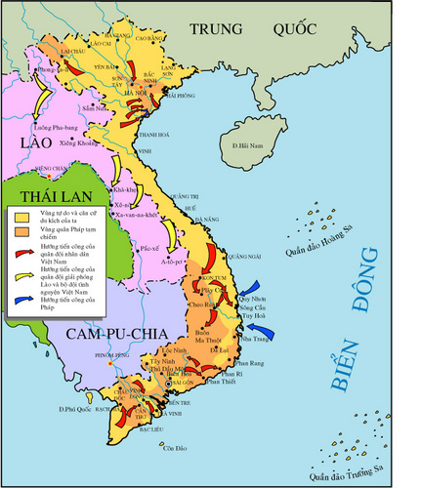
* Diễn biến- Kết quả- Ý nghĩa
Lược đồ hình thái chiến trường trên các mặt trận Đông- xuân 1953 - 1954

Slide 26
* Diễn biến- Kết quả- Ý nghĩa
Thời gian
Sự kiện
Kết quả- Ý nghĩa
Tháng 12-1953
Ta bao vây, uy hiếp địch ở Điện Biên Phủ, tiến công giải phóng toàn tỉnh Lai Châu
Cuối tháng 1- 1954
Phối hợp với Pa thét Lào tiến công địch ở Thượng Lào

Slide 27
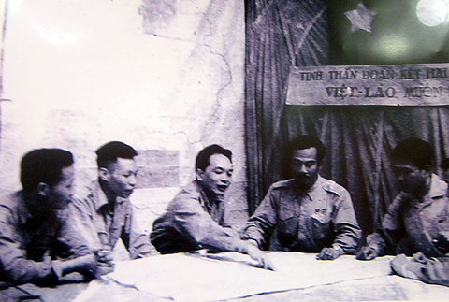
Đại tướng Võ Nguyên Giáp (người thứ 3 từ trái sang) và Hoàng thân Xuphanuvông (người thứ tư từ trái sang) cùng các cán bộ quân đội Việt - Lào bàn kế hoạch mở chiến dịch Thượng Lào năm 1953. Ảnh TLBTHCM

Slide 28
* Diễn biến- Kết quả- Ý nghĩa
Thời gian
Sự kiện
Kết quả- Ý nghĩa
Tháng 12-1953
Ta bao vây, uy hiếp địch ở Điện Biên Phủ, tiến công giải phóng toàn tỉnh Lai Châu
Cuối tháng 1- 1954
Phối hợp với Pa thét Lào tiến công địch ở Thượng Lào
Tháng
2- 1954
Tiến công địch ở Bắc Tây Nguyên, giải phóng Kon Tum, bao vây, uy hiếp Plây -Ku

Slide 29
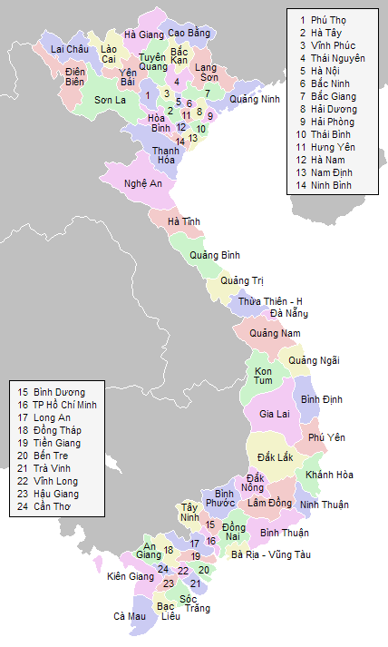
Cuộc tiến công chiến lược Đông - Xuân 1953-1954, đã buộc địch phải phân tán lực lượng để đối phó. Điểm then chốt của kế hoạch Na-va là tập trung quân cơ động chiến lược, nhưng khối quân cơ động mà địch tập trung ở đồng bằng Bắc Bộ đã buộc phải phân tán để đối phó với các cuộc tiến công của ta, có nghĩa là kế hoạch Na-va bước đầu đã bị phá sản.
Phong-xa- lì
2
1
Sầm Nưa
Luông Pha -bang
4
Viên chăn
Thà Khẹt
L À O
THÁI LAN
3
Xê-nô
Xa-van-na-khẹt
5
Plâyku
CAM – PU - CHIA
Phnôm pênh
Lược đồ chiến cuộc Đông - Xuân 1953-1954

Slide 30
* Diễn biến- Kết quả- Ý nghĩa
Thời gian
Sự kiện
Kết quả- Ý nghĩa
Tháng 12-1953
Ta bao vây, uy hiếp địch ở Điện Biên Phủ, tiến công giải phóng toàn tỉnh Lai Châu
Làm phá sản bước đầu kế hoạch Na Va của Pháp- Mĩ
Cuối tháng 1- 1954
Phối hợp với Pa thét Lào tiến công địch ở Thượng Lào
Tháng
2- 1954
Tiến công địch ở Bắc Tây Nguyên, giải phóng Kon Tum, bao vây, uy hiếp Plây -Ku

Slide 31
II. Cuộc tiến công chiến lược Đông – Xuân 1953 – 1954 và chiến dịch lịch sử Điện Biên Phủ 1954.
Cuộc tiến công chiến lược Đông – Xuân 1953-1954
*Diễn biến : Sgk trang 120-121
*Kết quả:
Làm phá sản bước đầu kế hoạch Na Va của Pháp- Mĩ, buộc quân chủ lực của Pháp phải bị động phân tán và giam chân ở vùng rừng núi.

Slide 32
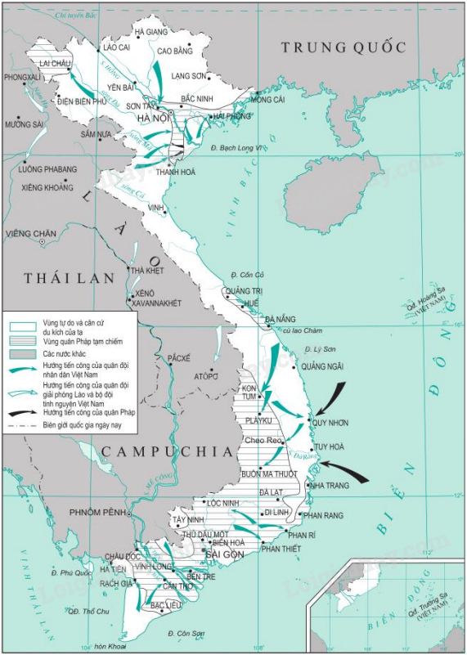
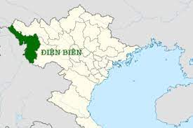
2. Chiến dịch lịch sử Điện Biên Phủ 1954.

Slide 33
2. Chiến dịch lịch sử Điện Biên Phủ 1954.
-Được Mĩ giúp sức, Pháp đã xây dựng Điện Biên Phủ thành
tập đoàn cứ điểm mạnh nhất ở Đông Dương.
- Lực lượng 16 200 quân, chia 49 cứ điểm, 3 phân khu.

Slide 34
CHÚ GIẢI:
Sở chỉ huy địch
Cứ điểm và tên cứ điểm của địch
Sân bay
Quân ta tấn công đợt 1
Quân ta tấn công đợt 2
Quân ta tấn công đợt 3
Phân khu Bắc
Đồi Độc Lập
Đồi Độc Lập
Bản Kéo
Đồi Him Lam
D₂
c₁
A₁
A₃
A₃
A₂
Phân khu trung Tâm
S. Nậm Rốm
Phân khu Nam
Bản Hồng Cúm
Lược đồ cứ điểm Điện Biên Phủ (1954)

Slide 35
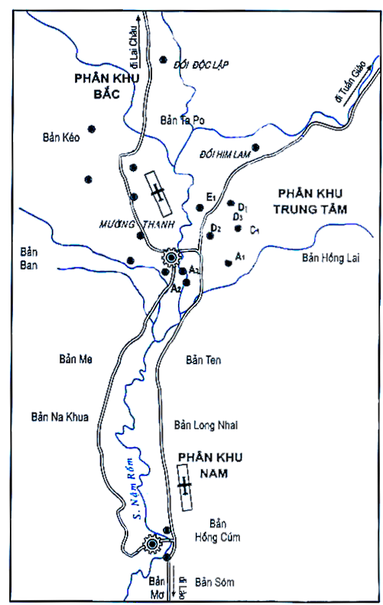
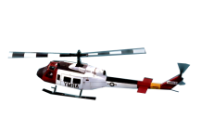
PHÂN KHU BẮC
L À O
PHÂN KHU TRUNG TÂM
Sân bay
Sở chỉ huy địch
CAM PU CHIA
PHÂN KHU NAM
LƯỢC ĐỒ CỨ ĐIỂM ĐIÊN BIÊN PHỦ

Slide 36
? Tại sao thực dân Pháp chọn Điện Biên Phủ để xây dựng thành tập đoàn cứ điểm quân sự mạnh nhất Đông Dương ? Pháp - Mĩ đã xây dựng cứ điểm Điện Biên Phủ như thế nào ?

Slide 37
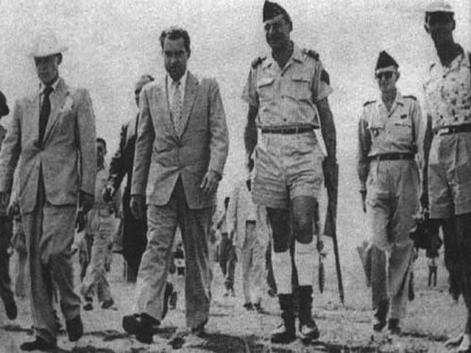
Phó Tổng thống Mỹ Richard Nixon cùng các tướng lĩnh Pháp đi thị sát chiến trường miền Bắc Việt Nam năm 1953.

Slide 38
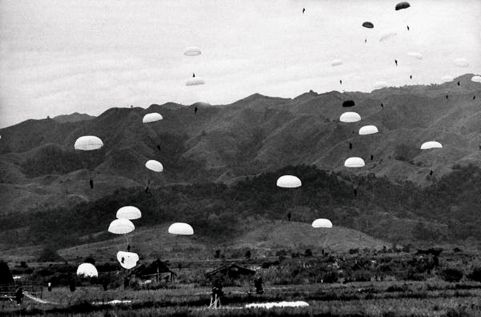
Ngày 20/11/1953, quân Pháp nhảy dù xuống Điện Biên Phủ, mở đầu giai đoạn chiếm đóng vùng đất xứ Thái, Tây Bắc Việt Nam.

Slide 39
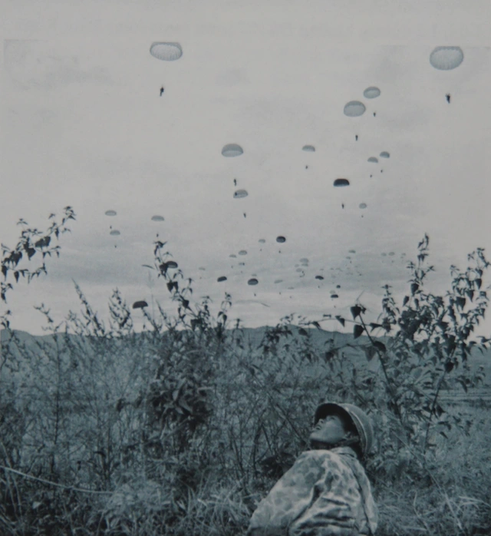
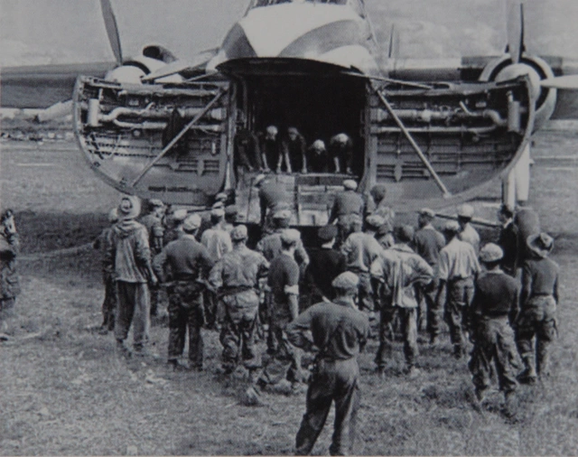
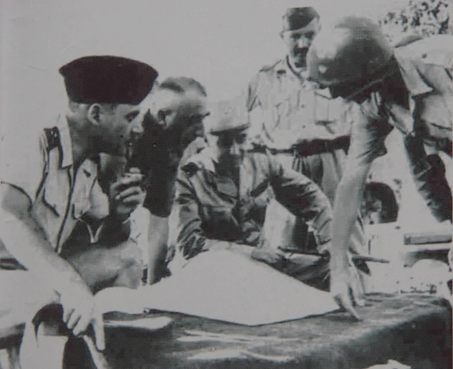
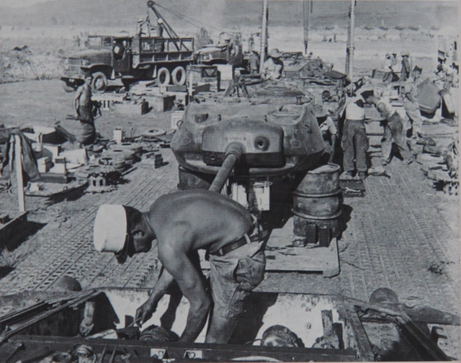
Đờ Cát-x-tơ-ri
Binh sĩ Trung đoàn 1 thiết giáp đang lắp ráp xe tăng M-24 Chafee do máy bay vận chuyển tới (1/1954).
Quân Pháp vận chuyển vũ khí bằng máy bay vận tải Bristol 170 Freighter (Sân bay Mường Thanh, 27/11/1953)
Lính dù Binh đoàn không vận số 1 đang tiếp đất tại Điện Biên Phủ (20/11/1953).
Cô -nhi
Na-va
Điện Biên Phủ là “pháo đài bất khả xâm phạm”, là “cỗ máy nghiền nát mọi cuộc tấn công của Việt Minh”.

Slide 40
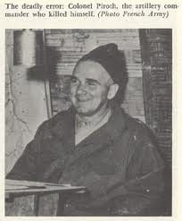
Trung tá Piroth,chỉ huy pháo binh Pháp ở Him lam- Điện Biên Phủ
Kẻ đã tuyên bố sẽ cho pháo binh Việt Minh im họng ngay từ loạt đạn đầu tiên

Slide 41
2. Chiến dịch lịch sử Điện Biên Phủ 1954.
Thời gian ta mở chiến dịch Điện Biên Phủ ?
Mục đích của ta khi mở chiến dịch này?

Slide 42
2. Chiến dịch lịch sử Điện Biên Phủ 1954.
-Tháng 12-1953 ta mở chiến dịch Điện Biên Phủ nhằm tiêu diệt lực lượng địch, giải phóng vùng Tây Bắc, tạo điều kiện giải phóng Lào.
*Sự chuẩn bị của ta cho chiến dịch Điện Biên Phủ

Slide 43
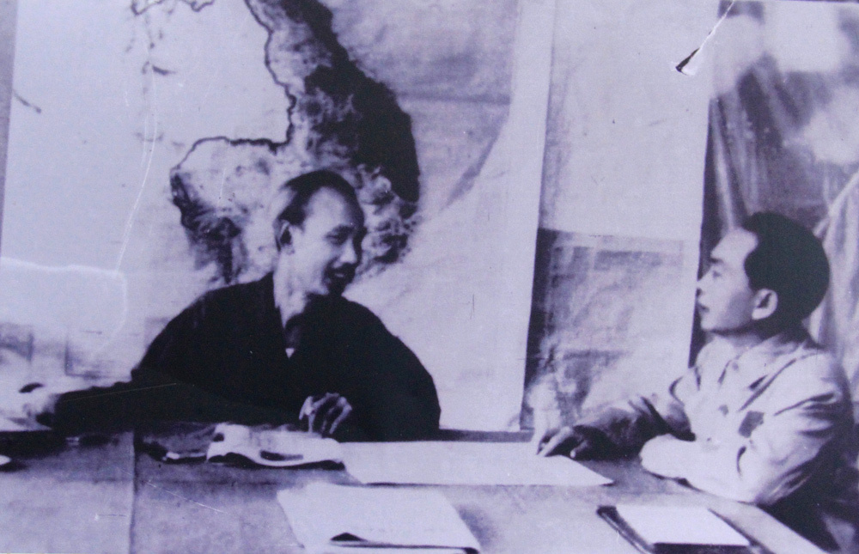
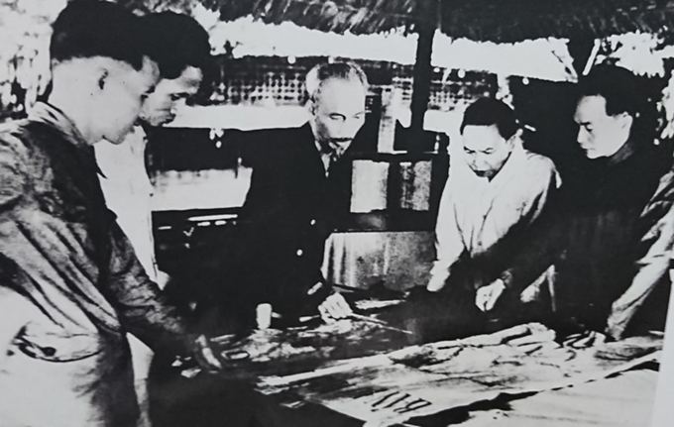
Ngày 6/12/1953, tại Chiến khu Việt Bắc, Chủ tịch Hồ Chí Minh cùng với các đồng chí trong Bộ Chính trị quyết định mở Chiến dịch Điện Biên Phủ.

Slide 45
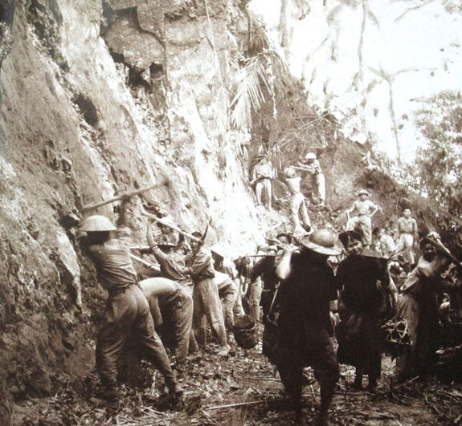
Dân công, thanh niên xung phong mở đường vào Điện Biên Phủ.

Slide 46
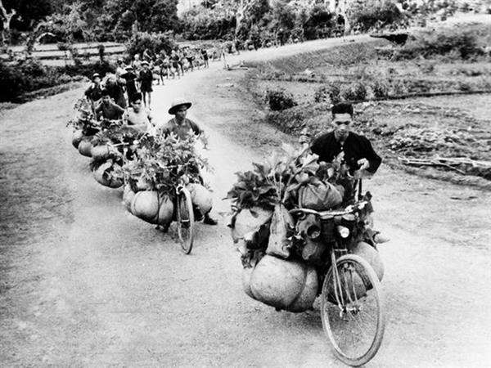
Sử dụng xe đạp thồ vượt qua những đường đèo hiểm trở, nơi xe cơ giới không thể đi qua, để vận chuyển vũ khí lương thực và nhu yếu phẩm tiếp tế cho các chiến sĩ ở mặt trận.

Slide 47
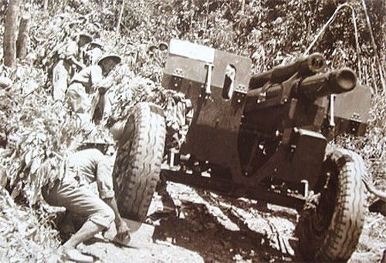
Bài hát Hò kéo pháo
Quân dân kéo pháo vượt núi tiếp cận chiến trường Điện Biên Phủ.

Slide 48
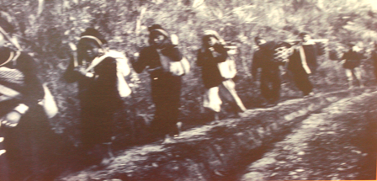
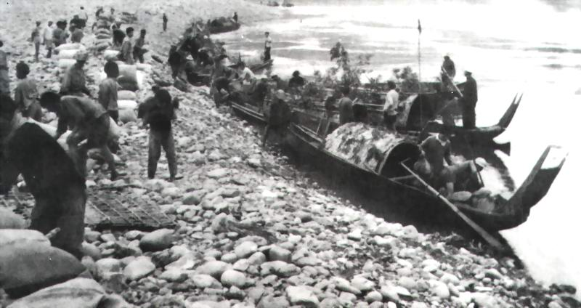
Đồng bào các dân tộc Lai Châu tiếp lương, tải đạn phục vụ chiến dịch Điện Biên Phủ 1954
Bộ đội và dân công mở đường từ
Tuần Giáo vào Điện Biên Phủ
Dân công hỏa tuyến vận chuyển hàng hóa trong chiến dịch Điện Biên Phủ 1954
Đoàn thuyền lương phục vụ chiến dịch

Slide 49
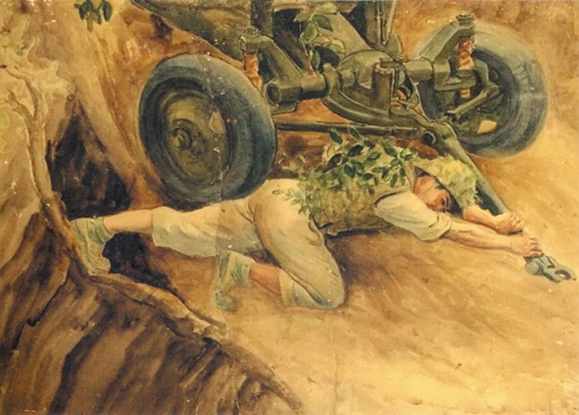
Tô Vĩnh Diên lấy thân mình chèn pháo

Slide 50
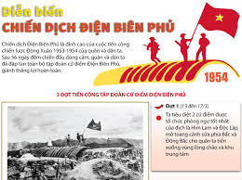
DIỄN BIẾN CHIẾN DỊCH ĐIỆN BIÊN PHỦ
Năm mươi sáu ngày đêm khoét núi, ngủ hầm, mưa dầm, cơm vắt Máu trộn bùn non Gan không núng Chí không mòn! Những đồng chí thân chôn làm giá súng Đầu bịt lỗ châu mai Băng mình qua núi thép gai Ào ào vũ bão, Những đồng chí chèn lưng cứu pháo Nát thân, nhắm mắt, còn ôm...
Những bàn tay xẻ núi lăn bom Nhất định mở đường cho xe ta lên chiến trường tiếp viện
Và những chị, những anh ngày đêm ra tiền tuyến
Mấy tầng mây gió lớn mưa to Dốc Pha Đin, chị gánh anh thồ Đèo Lũng Lô, anh hò chị hát Dù bom đạn xương tan, thịt nát Không sờn lòng, không tiếc tuổi xanh

Slide 51
1)
Chiến dịch Điện Biên Phủ được bắt đầu và kết thúc ngày, tháng, năm nào ?
13 - 3 - 1954 đến hết ngày 7 - 5 - 1954
4)
3
Đợt ...... :
(1/5 → 7/5/1954) ,....
tiến công các cứ điểm còn lại ở phân khu Trung tâm và phân khu Nam. Chiều 7 - 5, tướng Đờ Ca-xtơ-ri cùng toàn bộ Ban tham mưu của địch đầu hàng.
2)
1
Đợt ......:
(13 → 17/3/1954),.......
Diễn biến
quân ta tiến công tiêu diệt cụm cứ điểm Him Lam và toàn bộ phân khu Bắc
?
3)
2
Đợt ...... :
(30/3 → 30/4/1954),..............
quân ta tiến công tiêu diệt các cứ điểm phía đông phân khu Trung tâm

Slide 52
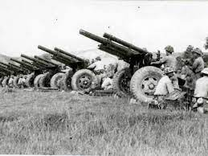
DIỄN BIẾN CHIẾN DỊCH ĐIỆN BIÊN PHỦ
Chiến dịch Điện Biên Phủ bắt đầu từ ngày 13-3-1954 đến hết ngày 7-5-1954, chia làm 3 đợt:
Đúng 8 giờ sáng ngày 13/3/1954, những viên đạn sơn pháo của bộ đội ta bắn vào sân bay Mường Thanh

Slide 53
DIỄN BIẾN CHIẾN DỊCH ĐIỆN BIÊN PHỦ
Đợt 1
(1317/3/1954): quân ta tiến công tiêu diệt cụm cứ điểm Him Lam và toàn bộ phân khu Bắc
Trận đánh cứ điểm Him Lam tiêu diệt 2 cứ điểm được tổ chức phòng ngự tốt nhất là Him Lam và Độc Lập , ta diệt 300 tên địch, bắt 200 tên, thu toàn bộ vũ khí, trang bị…
Mở toang cánh cửa phía Bắc và Đông Bắc cho quân ta tiến xuống vùng lòng chảo và khu trung tâm

Slide 54
CHÚ GIẢI:
Sở chỉ huy địch
Cứ điểm và tên cứ điểm của địch
Sân bay
Quân ta tấn công đợt 1
Quân ta tấn công đợt 2
Quân ta tấn công đợt 3
Đồi Độc Lập
Đồi Độc Lập
Bản Kéo
Đồi Him Lam
Mường Thanh
c₁
D₂
A₃
A₁
A₃
A₂
S. Nậm Rốm
Bản Hồng Cúm
Lược đồ chiến dịch Điện Biên Phủ (1954)

Slide 55
Trung tá Piroth,chỉ huy pháo binh Pháp ở Him Lam, người đã cho rằng Việt Minh không thể nào kéo pháo qua những quả núi đá để đặt pháo bắn vào lòng chảo ĐBP nhưng ông ta đã tự sát bằng lựu đạn sau hơn 1giờ đấu pháo với Việt Minh do quá thất vọng vì phía bên mình bị thiệt hại nặng và lép vế so với Việt Minh

Slide 56
DIỄN BIẾN CHIẾN DỊCH ĐIỆN BIÊN PHỦ
Đợt 2
(30/326/4/1954): quân ta tiến công tiêu diệt các cứ điểm phía đông phân khu Trung tâm
Đợt tấn công dai dẳng và dài ngày nhất, quyết liệt nhất, gay go nhất .
Ta kiểm soát các điểm cao, khu trung tâm Điện Biên phủ nằm trong tầm bắn các loại súng của ta.
Quân địch rơi vào thế bị động, mất tinh thần cao độ

Slide 57
Đồi Độc Lập
Đồi Độc Lập
Bản Kéo
Đồi Him Lam
Mường Thanh
E ₁
D₁
CHÚ GIẢI:
Sở chỉ huy địch
Cứ điểm và tên cứ điểm của địch
Sân bay
Quân ta tấn công đợt 1
Quân ta tấn công đợt 2
Quân ta tấn công đợt 3
D₂
c₁
D₃
A₃
A₁
A₃
A₂
S. Nậm Rốm
Bản Hồng Cúm
Lược đồ chiến dịch Điện Biên Phủ (1954)

Slide 58
DIỄN BIẾN CHIẾN DỊCH ĐIỆN BIÊN PHỦ
Đợt 3
(17/5/1954): quân ta đồng loạt tiến công các cứ điểm còn lại ở phân khu Trung tâm và phân khu Nam. Chiều 7-5, tướng Đờ Ca-xtơ-ri cùng tòan bộ Ban tham mưu của địch đầu hàng
Quân ta tổng công kích tiêu diệt toàn bộ tập đoàn cứ điểm Điện Biên Phủ.
Ngày 7-5 1954 chiến dịch lịch sử Điện Biên Phủ toàn thắng

Slide 59
*Diễn biến của chiến dịch
Chiến dịch Điện Biên Phủ bắt đầu từ ngày 13-3-1954 đến hết ngày 7-5-1954, chia làm 3 đợt:
- Đợt 1( 1317/3/1954): quân ta tiến công tiêu diệt cụm cứ điểm Him Lam và toàn bộ phân khu Bắc .
- Đợt 2 (30/326/4/1954): quân ta tiến công tiêu diệt các cứ điểm phía đông phân khu Trung tâm .
- Đợt 3(17/5/1954): quân ta đồng loạt tiến công các cứ điểm còn lại ở phân khu Trung tâm và phân khu Nam. Chiều 7-5, tướng Đờ Ca-xtơ-ri cùng tòan bộ Ban tham mưu của địch đầu hàng

Slide 60
Tướng De Castries cùng toàn bộ Bộ tham mưu bị bắt sống.

Slide 61
Lá cờ "Quyết chiến, Quyết thắng" tung bay trên nóc hầm Chỉ huy
báo hiệu Chiến dịch Điện Biên Phủ toàn thắng

Slide 62
Những binh sĩ Pháp đầu hàng được áp giải đến nơi tạm giam sau thất bại tại chiến trường Điện Biên Phủ

Slide 63
2. Chiến dịch lịch sử Điện Biên Phủ 1954.
* Kết quả:
- Ta tiêu diệt và bắt sống toàn bộ quân địch ở tập đoàn cứ điểm Điện Biên Phủ ( 16200 tên), hạ 62 máy bay, thu toàn bộ vũ khí, cơ sở vật chất, kĩ thuật.
* Ý nghĩa lịch sử

Slide 64
2. Chiến dịch lịch sử Điện Biên Phủ 1954.
* Kết quả:
Ta tiêu diệt và bắt sống toàn bộ quân địch ở tập đoàn cứ điểm Điện Biên Phủ: 16200 tên, hạ 62 máy bay, thu toàn bộ vũ khí, cơ sở vật chất, kĩ thuật.
*Ý nghĩa
Làm phá sản hoàn tòan kế hoạch Na-va, buộc Pháp phải kí Hiệp định Giơ-ne-vơ về chấm dứt chiến tranh

Slide 65
2. Chiến dịch lịch sử Điện Biên Phủ 1954.
* Kết quả:
Ta tiêu diệt và bắt sống toàn bộ quân địch ở tập đoàn cứ điểm Điện Biên Phủ: 16200 tên, hạ 62 máy bay, thu toàn bộ vũ khí, cơ sở vật chất, kĩ thuật.
*Ý nghĩa
Làm phá sản hoàn tòan kế hoạch Na-va, buộc Pháp phải kí Hiệp định Giơ-ne-vơ về chấm dứt chiến tranh.
- Góp phần to lớn vào phong trào đấu tranh vì hòa bình, tiến bộ của nhân loại.

Slide 66
* Ý nghĩa lịch sử
- Chiến thắng Điện Biên Phủ đã đập tan hoàn toàn kế hoạch Nava.
- Giáng đòn quyết định vào ý chí xâm lược của thực dân Pháp, làm xoay chuyển cục diện chiến tranh Đông Dương.
- Trực tiếp đưa đến việc ký kết Hiệp định Giơnevơ, tạo điều kiện giải phóng một nửa đất nước.
- Chiến thắng Điện Biên Phủ mang tầm vóc thời đại, góp phần to lớn vào phong trào đấu tranh vì hòa bình, tiến bộ của nhân loại.

Slide 69
Bài 27: CUỘC KHÁNG CHIẾN TOÀN QUỐC CHỐNG THỰC DÂN PHÁP XÂM LƯỢC KẾT THÚC (1953 – 1954)
III Hiệp định Giơ ne vơ về chấm dứt chiến tranh ở Đông Dương.
Khung cảnh Hội nghị Giơ ne vơ năm 1954

Slide 70
Bài 27: CUỘC KHÁNG CHIẾN TOÀN QUỐC CHỐNG THỰC DÂN PHÁP XÂM LƯỢC KẾT THÚC (1953 – 1954)
III Hiệp định Giơ ne vơ về chấm dứt chiến tranh ở Đông Dương.
- Ngày 21-7-1954, Hiệp định Giơ-ne-vơ được kí kết.
*Nội dung cơ bản của Hiệp định
+ Các nước tham dự Hội nghị cam kết công nhận độc lập, chủ quyền và toàn vẹn lãnh thổ của ba nước Đông Dương.
+ Hai bên tham gia chiến cùng ngừng bắn, lập lại hòa bình trên toàn Đông Dương.
+ Hai bên tham chiến thực hiện di chuyển, tập kết quân đội ở hai vùng, lấy vĩ tuyến l7 làm ranh giới quân sự tạm thời.
+ Việt Nam tiến tới thống nhất bằng cuộc tổng tuyển cử tự do trong cả nước sẽ tổ chức vào tháng 7-1956 dưới sự kiểm soát của một ủy ban quốc tế.
:

Slide 71
* Ý nghĩa của Hiệp định:
+ Hiệp định đã chấm dứt chiến tranh lập lại hoà bình ở Đông Dương.
+ Đó là công pháp quốc tế ghi nhận các quyền dân tộc cơ bản của nhân dân Đông Dương.
+ Buộc Pháp rút hết quân về nước, âm mưu kéo dài chiến tranh của Pháp-Mĩ bị thất bại.
+ Miền Bắc hoàn toàn giải phóng đi lên CNXH. - Miền Bắc hoàn toàn giải phóng và chuyển sang cách mạng XHCN.

Slide 72
IV. Nguyên nhân thắng lợi, ý nghĩa lịch sử của cuộc kháng chiến chống Pháp.

Slide 73
+ Chấm dứt cuộc chiến tranh xâm lược và ách thống trị của thực dân Pháp trên đất nước ta trong gần một thế kỉ. Miền Bắc được hoàn toàn giải phóng, chuyển sang giai đoạn cách mạng XHCN, tạo điều kiện để giải phóng miền Nam, thống nhất Tổ quốc .
+ Giáng một đòn nặng nề vào tham vọng xâm lược và nô dịch của chủ nghĩa đế quốc, góp phần làm tan rã hệ thống thuộc địa của chúng, cổ vũ phong trào giải phóng dân tộc trên thế giới .

Slide 74
Bài 27: CUỘC KHÁNG CHIẾN TOÀN QUỐC CHỐNG THỰC DÂN PHÁP XÂM LƯỢC KẾT THÚC (1953 – 1954)
IV. Nguyên nhân thắng lợi, ý nghĩa lịch sử của cuộc kháng chiến chống Pháp.
1. Ý nghĩa lịch sử
*Đối với Việt Nam:
- Chấm dứt cuộc chiến tranh xâm lược và ách thống trị của thực dân Pháp trong gần một thế kỉ trên đất nước ta.
- Bảo vệ được thành quả của cách mạng tháng Tám.
- Giải phóng hoàn toàn miền Bắc, tạo cơ sở để nhân dân ta giải phóng miền Nam.
- Giáng đòn nặng nề vào tham vọng xâm lược và âm mưu nô dịch của chủ nghĩa đế quốc.
* Đối với quốc tế:
Cổ vũ mạnh mẽ phong trào giải phóng dân tộc trên thế giới, trước hết là các nước ở châu Á, châu Phi và Mĩ La-tinh, một dân tộc dù đất không rộng, người không đông nếu quyết tâm chiến đấu vì độc lập, tự do, có đường lối quân sự, chính trị đúng đắn, được sự ủng hộ của quốc tế, thì hoàn toàn có khả năng giành thắng lợi.

Slide 75
Bài 27: CUỘC KHÁNG CHIẾN TOÀN QUỐC CHỐNG THỰC DÂN PHÁP XÂM LƯỢC KẾT THÚC (1953 – 1954)
IV. Nguyên nhân thắng lợi, ý nghĩa lịch sử của cuộc kháng chiến chống Pháp.
2. Nguyên nhân thắng lợi
- Có sự lãnh đạo sáng suốt của Đảng và Hồ Chủ tịch, với đường lối kháng chiến đúng đắn, sáng tạo,...
- Có chính quyền dân chủ nhân dân, có lực lượng vũ trang ba thứ quân không ngừng được mở rông, có hậu phương vững chắc .
- Tình đoàn kết, liên minh chiến đấu Việt – Miên – Lào; sự giúp đỡ của Trung Quốc, Liên Xô và các nước XHCN, cùng các lực lượng tiến bộ khác .

Slide 76
Bài tập củng cố :
H? Mở đầu Chiến dịch Điện Biên Phủ, quân ta tấn công vào đâu?
A. Phía Đông phân khu trung tâm
B. Phân khu trung tâm
C. Phân khu Bắc
D. Phân khu Nam

Slide 77
Bài tập củng cố :
H? Nguyên nhân quan trọng nhất dẫn đến thắng lợi của cuộc kháng chiến toàn quốc chống thực dân Pháp (1946-1954) là gì?
A. Xây dựng được căn cứ hậu phương rộng lớn, vững chắc về mọi mặt.
B. Tinh thần đoàn kết trong liên minh chiến đấu của nhân dân 3 nước Đông Dương.
C. Sự lãnh đạo sáng suốt của Đảng, với đường lối kháng chiến đúng đắn và sáng tạo.
D. Sự đồng tình, giúp đỡ của Trung Quốc, Liên Xô và các nước dân chủ nhân dân khác, của nhân dân tiến bộ trên toàn thế giới.

Slide 78
Bài tập củng cố :
H: Thắng lợi lớn nhất mà nhân dân Việt Nam đạt được trong hiệp định Giơ-ne-vơ về Đông Dương là gì?
A. Các bên tham chiến thực hiện ngừng bắn, trao trả tù binh và dân thường bị bắt.
B. Các bên tham chiến thực hiện ngừng bắn, lập lại hòa bình ở Đông Dương.
C. Pháp cam kết góp phần vào việc hàn gắn vết thương chiến tranh ở Việt Nam và Đông Dương.
D. Các nước tham dự Hội nghị cam kết tôn trọng các quyền dân tộc cơ bản của ba nước Đông Dương.

Slide 79
Dặn dò
Học bài cũ:
- Nội dung cơ bản của Hiệp định Giơ ne vơ
Nguyên nhân thắng lợi, ý nghĩa lịch sử của cuộc kháng chiến.
2. Hướng dẫn học bài:
Tìm hiểu tình hình nước ta sau Hiệp định Giơ ne vơ..
Phong trào Đồng khởi 1960

